Slide 7
الساعة 8 صباحاً
الذهاب إلى مكتب الخطوط لحجز تذكرة سفر إلى الرياض

Slide 8
الساعة 9 صباحاً
الذهاب إلى البنك لسداد فواتير الهاتف والكهرباء

Slide 9
الساعة 11 صباحاً
حجز موعد في المستشفى

Slide 10
الساعة 5 عصرا
الذهاب إلى المطار للسفر إلى الرياض للتسجيل بالجامعة

Slide 11
الساعة 8 فجراً
التواجد بالجامعة للتسجيل

Slide 12
مرحبا انا فيصل
اليوم الخميس الموافق
21 / 4 / 1439 هـ
الساعة 5 مساءً
لدي مجموعة مهام علي القيام بها
قبل ذهابي إلى التمرين

Slide 13
التسجيل في الجامعة.
حجز موعد بالمستشفى.
تسديد فواتير الخدمات.
حجز تذكرة سفر.

Slide 15
ما الفرق بين الصورتين السابقتين ؟
الصورة الأولـى | الصورة الثانية
توفير الجهد والوقت
الجهد والوقت
عدم الازدواجية في العمل
الازدواجية في العمل
انخفاض التكلفة المادية
التكلفة المالية
الدقة العالية في الأداء
عدم الدقة في الأداء
سهولة أنهاء المعاملة
الشعور بالملل

Slide 16
الخدمات الإلكترونية
الاستفادة من تقنية المعلومات والاتصالات في تقديم وتسهيل الخدمات

Slide 17
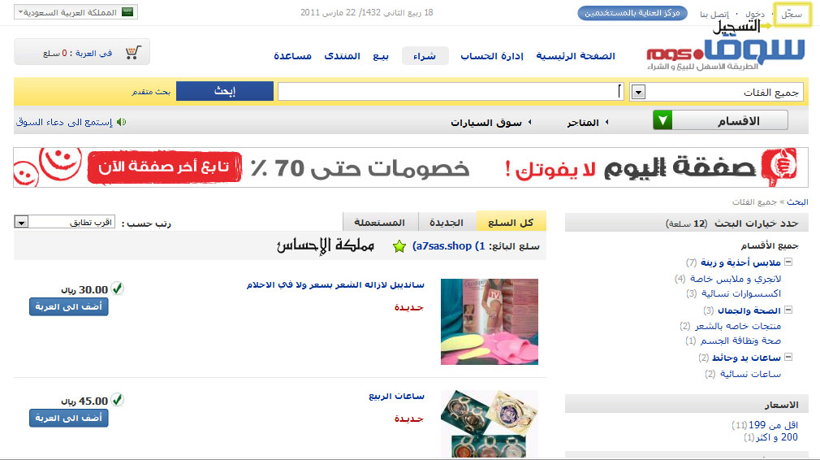
من الصور التي امامك
ما هي أهم الخدمات المقدمة إلكترونيا للمواطنين والمقيمين ؟

Slide 18
و من الصور التي امامك
ما هي أهم الخدمات المقدمة إلكترونيا ؟
.........................................
..........................................
..........................................
الحكومة الالكترونية
التجارة الالكترونية
الجامعة الالكترونية

Slide 19
إلى ماذا نحتاج كي نستفيد من الخدمات الإلكترونية ؟
الإنترنت وشبكات الاتصال

Slide 20
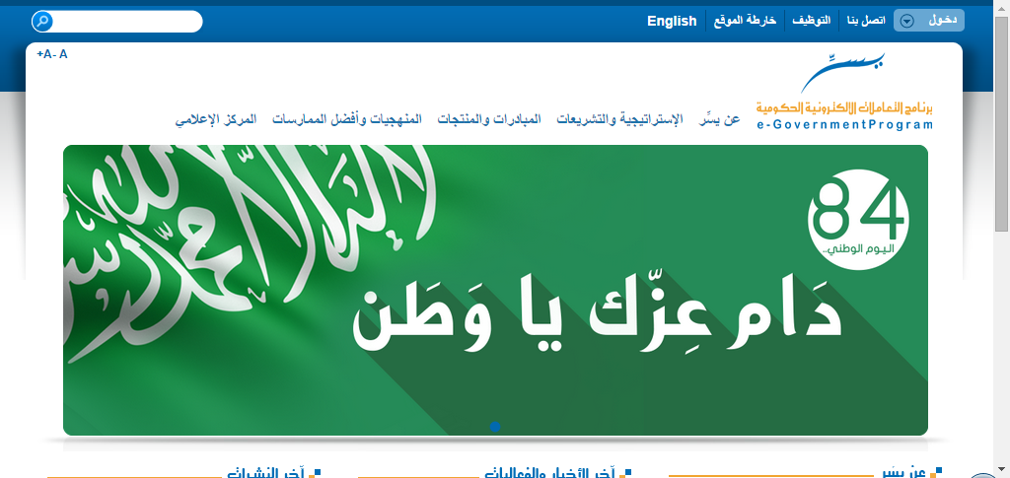
الحكومة الالكترونية
E-Government

Slide 21
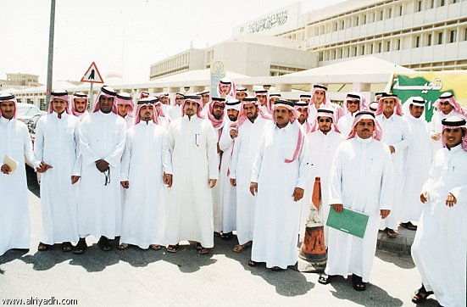
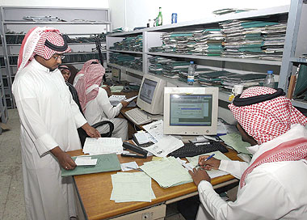
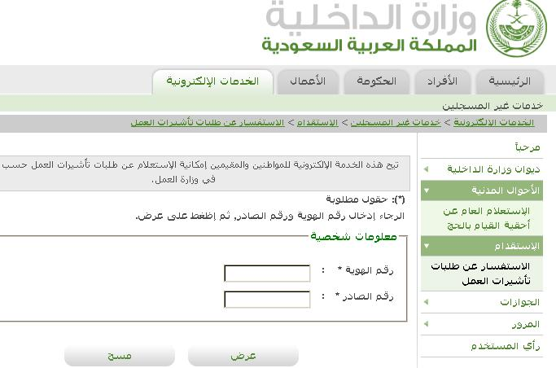
من الصور التي أمامك ، ما هو مفهومك تجاه الحكومة الإلكترونية ؟

Slide 22
الحكومة الإلكترونية هو نظام حديث تتبناه الحكومات باستخدام الشبكة العنكبوتية العالمية والإنترنت في ربط مؤسساتها بعضها ببعض، وربط مختلف خدماتها بالمؤسسات الخاصة والجمهور عموما، ووضع المعلومة في متناول الأفراد وذلك لخلق علاقة شفافة تتصف بالسرعة والدقة تهدف للارتقاء بجودة الأداء

Slide 23
مما سبق ، اذكر فوائد الحكومة الإلكترونية المقدمة
للمواطنين والمراجعين .
توفير الوقت والجهد
الحد من الازدحام المروري
تسهيل الإجراءات على المراجعين
خفض التكاليف المادية

Slide 24
أمثلة على الخدمات الإلكترونية
في المملكة العربية السعودية
قم بتعبئة الجدول التالي ، وذلك بذكر اسم
الخدمة الإلكترونية / الموقع الإلكتروني / الجهة المقدمة للخدمة

Slide 25
الخدمة الإلكترونية | الموقع الإلكتروني | الجهة المقدمة للخدمة
الخدمة المدنية
جدارة
طلب وظيفة
وزارة الداخلية
وزارة الداخلية
تجديد الهوية الوطنية
وزارة التعليم العالي
جامعة أم القرى
التقديم في الجامعة
وزارة التربية والتعليم
نور
تسجيل مواد المقررات بالثانوية
وزارة العمل
وزارة العمل
فتح ملف لمؤسسة جديدة

Slide 26
أنواع تعاملات الحكومة الإلكترونية
Government to Business
Government to Citizen
Government to Government
G2G
G2C
G2B
حكومة و حكومة
حكومة و مواطن
حكومة و أعمال

Slide 27
اختر التعاملات الحكومية المناسبة التي تنتمي إليها الخدمات التالية :
الخدمة | نوع التعاملات
معاملة بين الأمارة و وزارة العدل | G2B  | G2C  | G2G 
تسديد المخالفات المرورية | G2B  | G2C  | G2G 
معاملة بين وزارتي الداخلية و الخارجية | G2B  | G2C  | G2G 
معاملة بين وزارة الحج ومؤسسات الطوافة | G2B  | G2C  | G2G 
حجز موعد في الأحوال المدنية | G2B  | G2C  | G2G 

Slide 28
التجارة الإلكترونية

Slide 29
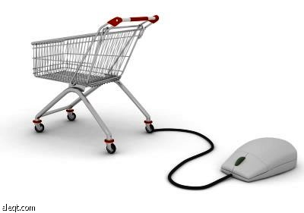
التجارة الإلكترونية هي نظام يُتيح عبر الإنترنت حركات بيع وشراء السِلع والخدمات والمعلومات .

Slide 30
ما هي مزايا التجارة الإلكترونية ؟
تحقيق الشفافية بالتواصل عن بعد.
خفض التكاليف.
تسهيل الإجراءات.
النمو السريع.
تعدد الفرص الوظيفية محليا .

Slide 31
مفهوم التجارة الإلكترونية
مجموعة متكاملة من العمليات التجارية والاقتصادية باستخدام الوسائل التقنية .
يبين الشكل التالي مكونات وعلاقات مواقع التجارة الإلكترونية .

Slide 32
مواقع التجارة الالكترونية
معالجة الدفع
زبائن وعملاء
قواعد بيانات المنتجات
ادارة
المحتوى
واجهة تحكم المدير

Slide 33
أنواع العلاقات التجارية الإلكترونية
تاجر لتاجر

Slide 34
أنواع العلاقات التجارية الإلكترونية
تاجر لعميل

Slide 35
أنواع العلاقات التجارية الإلكترونية
عميل لتاجر

Slide 36
أنواع العلاقات التجارية الإلكترونية
عميل لعميل

Slide 37
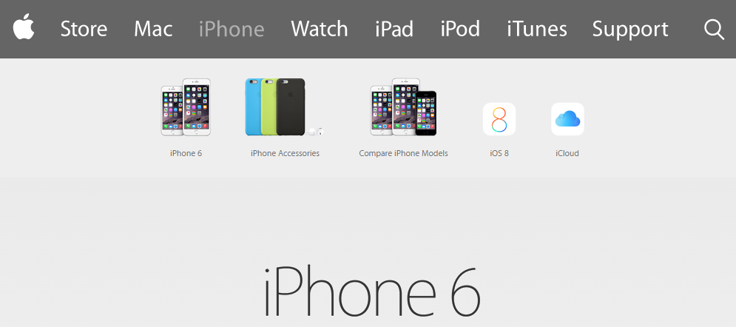
www. store.apple.com

Slide 38
احدد نوع التعامل في كل من التعاملات التجارية الالكترونية التالية :
مثال | نوع التعامل
تخليص إجراء الشحن بين شركة حاسبات وشركة شحن بحرية
شراء سيارة من شركة تويوتا
اختيار وظيفة من موقع الإعلان عن الوظائف
بيع سلعة على موقع مستعمل
B2B
B2C
C2B
C2C

Slide 39
أشهر خدمات التجارة الإلكترونية
التسوق الإلكتروني
تسيير المعاملات التجارية
خدمة العملاء

Slide 40
التسوق الإلكتروني
ماهي وسائل بالتسوق الإلكتروني ؟
ماذا نعني بالتسوق الإلكتروني ؟

Slide 41
وسائل التسوق الإلكتروني
المجموعات البريدية
الاسواق الإلكترونية
مواقع الشركات
الشبكات الاجتماعية

Slide 42
ما هي مخاطر التسوق الإلكتروني وكيفية الحماية منها ؟

Slide 43
التأكد من وجود علامة الأمان HTTPS .
عدم اعطاء معلومات أساسية لجهة غير معروفة .
قراءة نهج الخصوصية والأمان .
البحث عن تعليقات الأعضاء لمعرفة ردود الفعل .
يفضل شراء سلعة تجريبية وعدم الشراء مرة أخرى إلا بعد التسليم .
استخدم عمليات الدفع الآمنة .

Slide 44
اذكر أمثلة على الأسواق الالكترونية

Slide 45
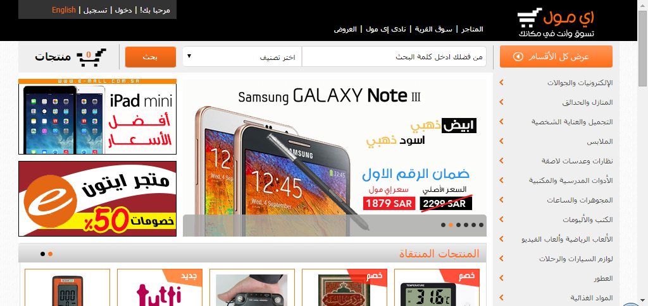
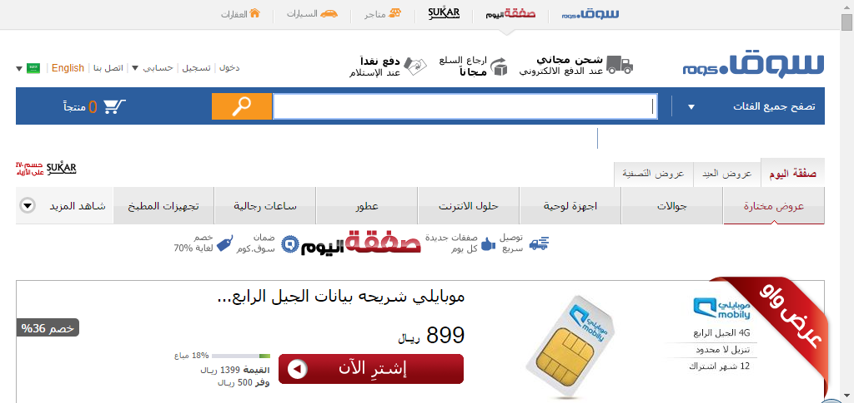
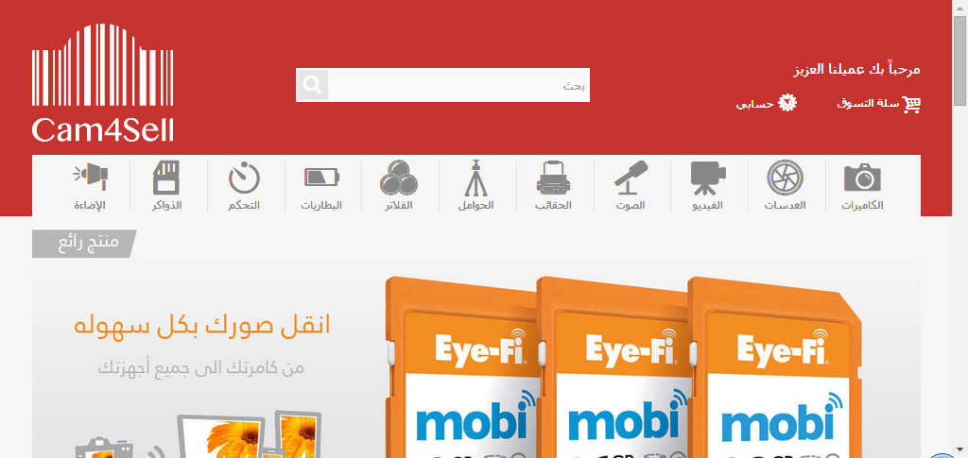

Slide 46
تسيير المعاملات التجارية
اذكر أمثلة على تسيير المعاملات التجارية

Slide 47
إبرام العقود وقد الصفقات .
التعاملات المصرفية .
الفواتير الإلكترونية .
كتالوجات الأسعار .
إجراءات الشحن .
خدمات الحجز في الفنادق .
خدمات السياحة والرحلات .

Slide 48
خدمة العملاء

Slide 49
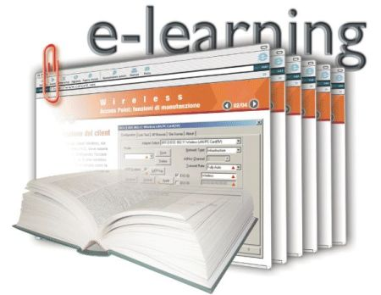
الجامعات الإلكترونية

Slide 50
مفهوم الجامعات الإلكترونية
هي مؤسسة أكاديمية تهدف إلى تامين أعلى مستويات التعليم العالي للطلاب في أماكن إقامتهم بواسطة الشبكة العالمية
من خلال إنشاء بيئة تعليمية إلكترونية مكاملة تعتمد على شبكة متطورة

Slide 51
اذكر مزايا الجامعات الإلكترونية

Slide 52
احد الحلول الفعالة لمواجهة النمو السكاني والبعد الجغرافي
تسهيل إمكانية الاستفادة من أساتذة متميزين داخليا وخارجيا دون نقلهم من مواطنهم
خفض تكاليف التعليم الجامعي على الطالب والجامعة
توفر على الدولة تكاليف الابتعاث
تراعي الفروق الفردية بين الافراد بين الطلاب
توفير التعليم للأشخاص الذين تمنعهم ظروف عملهم أو ظروفهمالخاصة
جعل التعليم اكثر مرونة من حيث تنظيم جدول الطالب اليومي المناسب لظروفه

Slide 53
اذكر أمثلة على الجامعات الإلكترونية

Slide 54
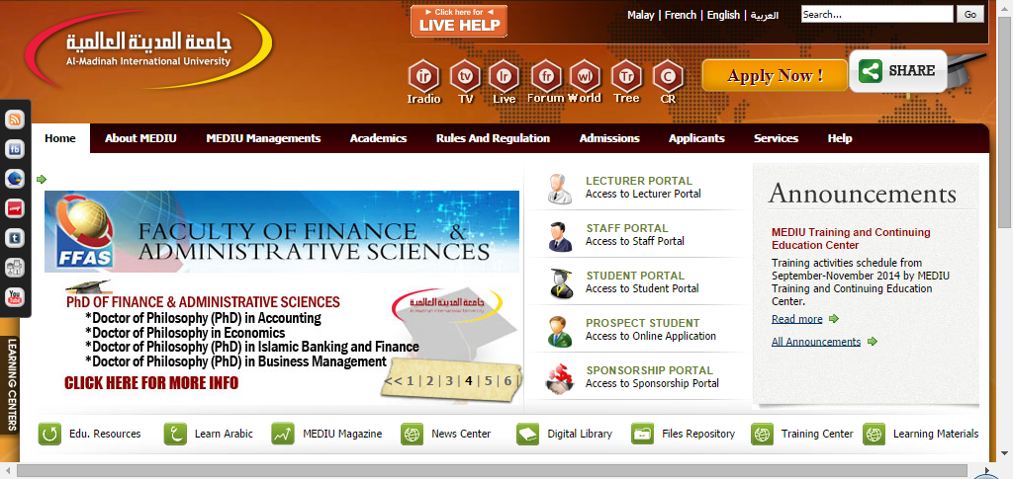

Slide 55
اللَّهُمَّ انْفَعْنَا بِمَا عَلَّمْتَنَا , وَعَلِّمْنَا مَا يَنْفَعُنَا , وَزِدْنَا عِلْمًا إِلَى عِلْمِنَا

